Slide 1
司替戊醇干混悬剂
（希优益®）
石家庄四药有限公司
2024年7月

Slide 2
目 录
01
药品基本信息
02
安全性
03
有效性
04
创新性
05
公平性

Slide 3
01 药品基本信息
建议参照药品：空白对照
理由：
司替戊醇干混悬剂是国内唯一获批适应症*用于婴儿严重肌阵挛性癫痫（SMEI，Dravet综合征）的药物。
国家医保目录内无获批治疗Dravet综合征适应症的药品
III期临床试验（RCT研究）的设计：
试验组为司替戊醇+氯巴占+丙戊酸盐；
对照组为 安慰剂 + 氯巴占+丙戊酸盐
已上市的同治疗领域药品相比的优势：
已上市同治疗领域药品包括：丙戊酸钠、氯巴占、托吡酯等以及发作急救适宜剂型药物地西泮鼻喷雾剂、咪达唑仑口颊粘膜溶液
三重独特作用机制，与其他抗癫痫药物联用协同增效
司替戊醇+丙戊酸钠+氯巴占方案治疗DRAVET综合征应答率高达71%，相对于丙戊酸钠+氯巴占方案组应答率提高了66%，癫痫无发作率提高了43%。通过司替戊醇长期治疗，急诊住院率降低幅度高达79%
6个月及以上婴幼儿可用，干混悬剂型，水果口味，儿童服用方便易接受更适用于Dravet综合征始发病幼儿
通用名 | 司替戊醇干混悬剂（孤儿药）
注册规格 | （1）250mg （2）500mg
适应症 （儿童神经系统罕见病） | 与氯巴占和丙戊酸盐联合使用，用于婴儿严重肌阵挛性癫痫（SMEI，Dravet综合征）患者癫痫发作时，氯巴占和丙戊酸盐无法充分控制的难治性全身强直阵挛发作的添加治疗。
用法用量 | 司替戊醇给药剂量应依据体重（mg/kg）确定，每日剂量分2-3次服用。开始使用司替戊醇辅助治疗时，应逐渐增加剂量，以达到与氯巴占和丙戊酸盐联合给药的50 mg/kg/日的推荐剂量。 基于现有的临床研究结果，50 mg/kg/日的推荐剂量是关键研究中的唯一评估剂量。
中国大陆首次上市时间 | 2023年7月27日
目前大陆地区同通用名药品的上市情况 | 独家
全球首个上市国家/地区及上市时间 | 2007年法国/2018年FDA获批
是否为OTC药品 | 否
*截止日期为2024年7月，中国内地唯一
通用名 | 司替戊醇干混悬剂（孤儿药）
注册规格 | （1）250mg （2）500mg
Notes:
三重独特作用机制，与其他AEDS联用协同增效司替戊醇治疗DRAVET综合征应答率高达67%-89%司替戊醇可有效降低癫痫发作频率和持续时间，耐受性好早期添加司替戊醇治疗对于癫痫远期预后具有积极影响
相比于氯巴占片/托吡酯片等剂型，本品为干混悬剂型，水果口味，儿童服用方便易接受
DS 患儿出生时多正常，在 1 岁以内起病，平均发病年龄为 5.6 个月。首次
发作常为热性惊厥
2001年欧洲药品监督管理局（EMEA）授权司替戊醇作为孤儿药可用于治疗严重肌肉震颤性小儿癫痫。2007年4月获得EMEA批准在法国上市，后在欧洲多个国家上市销售。日本于2012年批准上市，2013年加拿大批准原研上市销售，FDA于2018年批准上市，2021年05月，司替戊醇干混悬剂和胶囊剂在中国台湾上市，规格为250mg和500mg。

Slide 4
01 药品基本信息
疾病的基本情况
临床未被满足的需求
《第一批罕见病目录》收纳病种：
Dravet综合征为儿童神经系统罕见病，国家第一批罕见病目录：第105号。
患儿通常在 3～9 月龄起病，高峰年龄为 6 月龄，以发作形式多样、精神运动发育迟滞、药物难治性等为主要特征，此外共病多（运动、认知、语言、睡眠、行为等障碍）、发作重（易出现癫痫持续状态、致残、致死等）给社会以及患者和家属带来严重的负担 。
Dravet综合征的发病率
DS 患病率为 1/40 900～1/15 700，患者死亡率可高达 10%～15%，死亡高峰年龄为 3～7 岁。
本品是目前国内唯一适应症明确用于Dravet综合征的治疗用药填补医保目录空白。
现治疗Dravet 综合征的药物主要有丙戊酸钠、氯巴占、托吡酯和左乙拉西坦，这些药物治疗Dravet 综合征的临床证据仅有1-2篇对照/病例报导研究，无RCT等高质量循证。
目前的单药治疗（丙戊酸钠）在降低癫痫发作频率和预防癫痫持续状态发生方面效果有限，应答率为22.2%，大多数患者会采用3种甚至4种药物联合治疗。
目前仅有丙戊酸钠和左乙拉西坦有口服液剂型，且仅有左乙拉西坦适应症可用于2岁以下儿童，可用于婴幼儿的药物短缺。
Dravet 综合征诊断与治疗的中国专家共识
司替戊醇干混悬剂说明书
Notes:
有效性-1
。DS 于 2018 年 5 月被纳入中国第一批罕见病目录（编号：105 号）
本病起病年龄在 2～15 月龄，通常在 3～9 月龄起病，高峰年龄为 6 月龄

Slide 5
02 安全性
司替戊醇不良反应可控可管理，无安全性黑框警告，安全性高
药品说明书收载的安全性信息
在≥3 岁 Dravet 患者中开展的 一项Ⅲ期、双盲、安慰剂、随机对照试验显示：75% 的病例在随访期间的耐受性良好，司替戊醇常见副作用为嗜睡、食欲不振，减少药物剂量后，副作用消失。
临床研究不良反应发生情况
【不良反应】
本品最常见的不良反应是食欲不振、体重下降、失眠、倦怠、共济失调、张力减退、肌张力障碍。
不良反应监测：无安全性黑框警告发布
上市后至今，各国家或地区药监部门未发布安全性警告、黑框警告、撤市信息。
整体而言，本品安全性可耐受，大部分不良反应通过对症支持治疗和剂量调整可以管理。
司替戊醇干混悬剂说明书
Chiron C, et al. Lancet. 2000 Nov 11;356(9242):1638-42.

Slide 6
03 有效性 1/3
国内外指南共识权威推荐
司替戊醇（A 级推荐，Ⅰ级证据）
序号 | 指南/共识 | 推荐治疗方案
1 | Dravet综合征诊断与治疗的中国专家共识（2023） | 司替戊醇可作为Dravet 综合征的一线添加治疗（Ⅰ级证据，A 级推荐）
2 | 《中国癫痫诊疗指南》——癫痫病分册（2023） | 司替戊醇可作为Dravet 综合征的一线添加药物
3 | 2022年：关于 Dravet 综合征诊断和管理的国际共识 International consensus on diagnosis and management of Dravet syndrome | 氯巴占、芬氟拉明或司替戊醇可作为一线或二线用药。
4 | 2021年SIGN英国国家指南：儿童和青少年癫痫的调查和管理 SIGN159 Epilepsies in children and young people: investigative procedures and management | 司替戊醇或氯巴占可被认为是一种辅助治疗儿童（3岁及以上）的Dravet综合征，其癫痫发作被丙戊酸钠控制不良。
5 | 2019年：欧洲共识Dravet综合征：长期癫痫发作的治疗方案和管理 Dravet syndrome: Treatment options and management of prolonged seizures | 一线：丙戊酸 二线：丙戊酸+司替戊醇+/-氯巴占或添加大麻二酚或芬氟拉明
6 | 2017年：北美共识建议：优化Dravet综合征的诊断和管理 Optimizing the Diagnosis and Management of Dravet Syndrome: Recommendations from A North American Consensus Panel | 一线：丙戊酸或氯巴占 二线：添加司替戊醇或托吡酯或生酮饮食

Slide 7
03 有效性 2/3
发作次数降低9次
应答率提高66%
无发作率提高43%
癫痫发作频率降低76%
相对于安慰剂组应答率提高了66%，
每月平均癫痫发作次数降低9次，
癫痫无发作率提高了43%。
《Lancet》杂志的随机、双盲、安慰剂对照研究，结果表明:
司替戊醇+丙戊酸+氯巴占治疗Dravet患儿应答率达71%
75% 的病例在随访期间的耐受性良好
Chiron C, et al. Lancet. 2000 Nov 11;356(9242):1638-42.

Slide 8
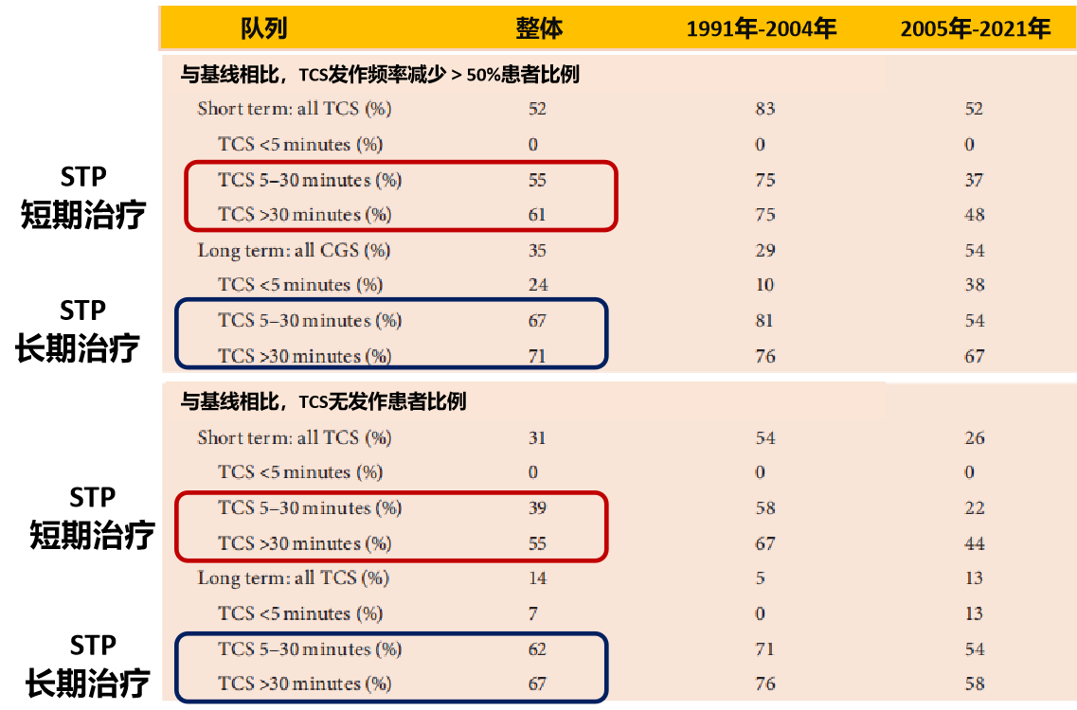
03 有效性 3/3
司替戊醇+丙戊酸+氯巴占Dravet综合征金标准疗法，应答率高达88.88%，
显著降低急诊住院率和癫痫持续状态发生率
“司替戊醇+丙戊酸+氯巴占”组合方案为Dravet综合征金标准疗法，为最佳治疗方案，应答率最高为88.88%。
3个月的应答率(与基线相比，癫痫发作频率至少降低了50%)
司替戊醇+丙戊酸+氯巴占
显著减少急诊住院率和癫痫持续状态发生率
通过司替戊醇长期治疗，急诊住院率从91%分别降至12%，降低幅度高达79%。
司替戊醇长期治疗，强直阵挛发作（TCS）5-30min 和＞30min发作频率显著降低（p<0.01）
①发作频率降低＞50%的患者分别为67%和71%；
②无发作患者比例分别为62%和67%。
经司替戊醇（STP）治疗后紧急住院患者比例变化
p＜0.001
急诊住院率下降79%
Dressler A, et al. Efcacy and tolerability of the ketogenic diet in Dravet syndrome: comparison with various standard antiepileptic drug regimen. Epilepsy Res. 2015;109:81–9.
Chiron C, et al. Dev Med Child Neurol. 2023 Dec;65(12):1607-1616.
Notes:
研究方法: 回顾性分析了1999-2014年在维也纳医科大学接受治疗的32名患有Dravet综合征（基因确诊）儿童的临床记录，初始治疗一般为丙戊酸单药，随后添加/换用其他药物治疗为主。

Slide 9
创新性
04 创新性
全球首个且中国唯一*获批的用于治疗Dravet综合征，获得CDE优先审评资格
创新带来的患者和社会获益
针对Dravet独特机制：司替戊醇上调GABA受体能神经元活性对抗SCN1A突变所致癫痫发作，与氯巴占等药物相互作用增强疗效
疗效获益：显著降低患儿癫痫发作频率和持续时间，减少患儿神经系统损伤以及疾病加重、就诊和住院等风险，减少家庭看护和社会负担，早期添加司替戊醇治疗对于癫痫远期预后具有积极影响。
安全获益：无潜在成瘾性，与氯巴占联用可降低氯巴占剂量及成瘾风险，患者长期用药安全性好。
剂型获益：6个月及以上婴幼儿可用，更适用于Dravet综合征初始发病幼儿；本品为干混悬剂型，儿童服用方便易接受。
依从性获益：水果口味，口感佳，依从性高
纳入优先审评审批
国家药品监督管理局
纳入优先审评审批
表明我国Dravet综合征临床治疗药物的稀缺和国家对于该罕见病儿童用药研发的鼓励
欧洲、美国、日本等多国孤儿药资格
干混悬剂型-6月以上幼儿可用
*截止日期为2024年7月，中国内地唯一

Slide 10
05 公平性
司替戊醇纳入医保，将直接填补目录空白，有助于加强罕见病用药保障，且人群有限，对医保基金影响可控，助力减少患儿发作频率、减轻家庭及社会负担
对公共健康的影响
弥补目录短板
Dravet综合征为第一批罕见病目录品种，患儿起病早、发作重、发作形式多样、精神运动发育迟滞、药物难治性给社会以及患者和家属带来严重的负担 。
司替戊醇减少患儿癫痫发作次数和时长，减少患儿神经系统损伤等风险，降低癫痫持续状态发生率以及及急诊就诊/住院率，有利于提高患儿生活质量，减少家庭看护和社会负担
本品是目前国内唯一适应症明确用于Dravet综合征的治疗用药填补医保空白。
添加司替戊醇治疗可与其他抗癫痫药物联用协同增效，应答率提高66%，癫痫无发作率提高43%。通过司替戊醇长期治疗，急诊住院率降低幅度高达79%。
6个月及以上婴幼儿可用，可用于Dravet综合征刚发病幼儿
临床管理便利
符合保基本原则
Dravet综合征为难治性癫痫脑病，司替戊醇为临床指南/共识A 级推荐，Ⅰ级证据用药，人群相对有限对医保基金影响安全可控
降低疾病相关管理成本，减少癫痫（持续）发作、急救、住院、治疗并发症等相关治疗费用/医保基金支出
国外已有多年临床使用经验，纳入医保目录将保障中国参保人的合理用药需求
无滥用风险：适应症明确，处方管理严格，指南共识推荐清晰，无滥用的风险，患者数量有限，方便医保审核和基金监管
储运便捷：遮光，密闭，不超过30℃保存。500mg品规有效期36个月，方便医疗机构存放。
Notes:
人群范围明确清晰，有利于临床的规范使用和管理，方便医保审核和基金监管

Slide 11
谢谢专家审阅
司替戊醇干混悬剂
（希优益®）
石家庄四药有限公司
2024年7月

